Slide 1



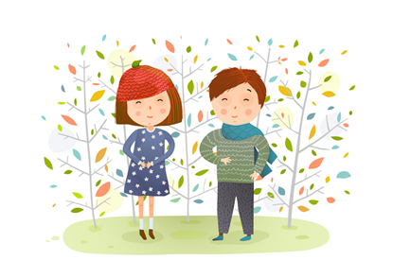
1
TÔI VÀ CÁC BẠN
Bài
3
BẠN CỦA GIÓ

Slide 2


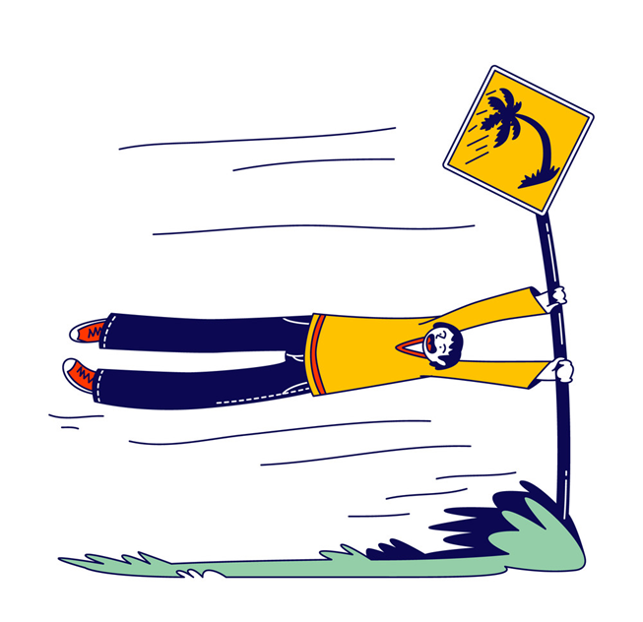
Mở rộng
Lợi ích của gió
Tác hại của gió
Notes:
GV giáo dục tình yêu với thiên nhiên, cho HS thấy nếu thiếu gió thì điều gì sẽ xảy ra…

Slide 3
5
Học thuộc lòng 1 khổ thơ em thích
Bạn của gió
Ai là bạn gió?
Mà gió đi tìm
Bay theo cánh chim
Lùa trong tán lá…
Khi gió đi vắng
Lá buồn lặng im
Vắng cả cánh chim
Chẳng ai gõ cửa.
Gió nhớ bạn quá
Nên gõ cửa hoài
Đẩy sóng dâng cao
Thổi căng buồm lớn.
Sóng ngủ trong nước
Buồm chẳng ra khơi
Ai gọi: Gió ơi
Trong vòm lá biếc.
(Ngân Hà)
Notes:
Dặn dò HS học thuộc sau giờ học

Slide 4

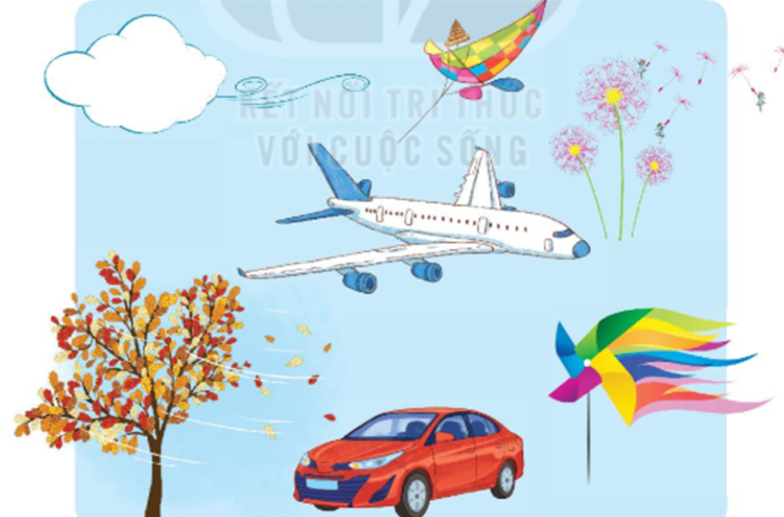
6
T
r
ò
c
h
ơ
i
Tìm bạn cho gió
mây bay
1
5
lá xào xạc rơi
4
chong chóng xoay
2
6
3
hoa bồ công anh bay
5
diều bay trong gió
Notes:
Cho HS chọn các sự vật là bạn của gió bằng cách lick vào các số. Rồi cho HS nói tên hoặc 1 câu liên quan, vd: gió thổi thì mây sẽ bay…
GV gợi ý cho HS hướng tới cách nói:
Gió thổi, mây bay
Gió thổi, rung cây
Gió thổi, chong chóng quay
Gió thổi, hoa cỏ lung lay
Gió thổi, cánh diều bay cao
Còn ô tô, máy bay là đáp án nhiều

Slide 5

- Đọc lại bài, trả lời các câu hỏi và các bài tập.
- Xem trước bài: Giải thưởng tình bạn (Trang 14)

